Slide 1
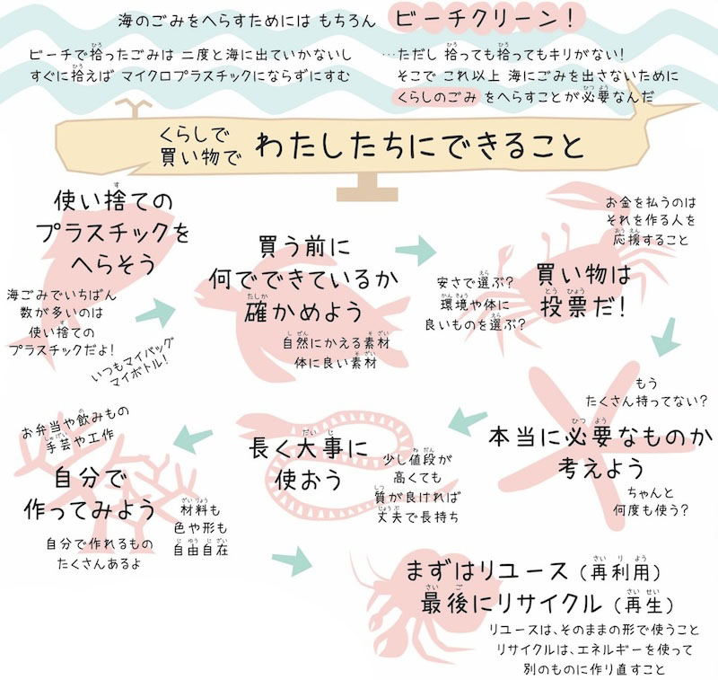
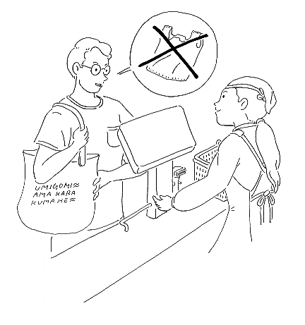
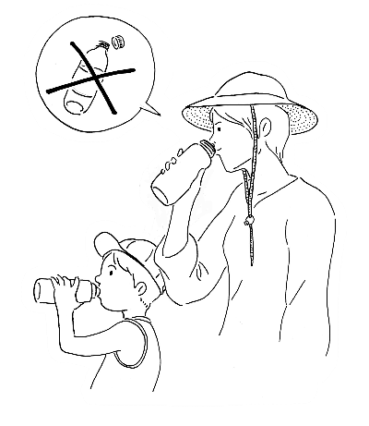
4．海岸漂着物の発生抑制対策・普及啓発 (1)暮らしの中でできる取組１
【個人でできること】
漂着ごみ個数の半分は生活ごみ！
特に、飲み物・食べ物を入れるための「使い捨てプラスチック」がとても多いです。
この「使い捨て」を減らしていくことが、海のプラスチックごみを減らすためにとても大切です！
黒潮クリーンアップHP
海ごみポスター2021 No.５より抜粋

Slide 2
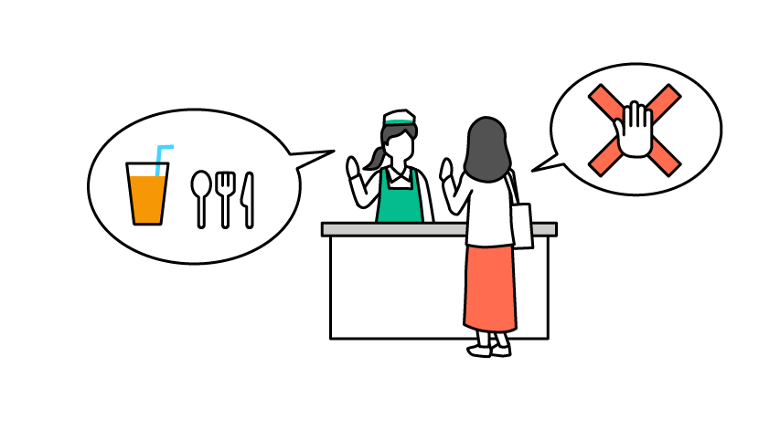
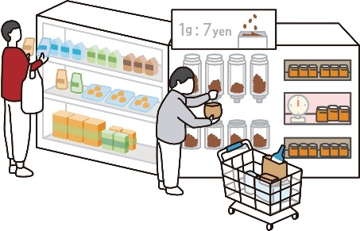



4．海岸漂着物の発生抑制対策・普及啓発 (1)暮らしの中でできる取組２
【個人でできること】
ここでは、わたしたちができる取組事例を紹介します。
1. リデュース（減らす）の取組事例
リデュースは廃棄物の発生を減らすことで、廃棄するもの自体を減らすアクションです。
エコバッグ・マイ箸の持参、マイボトルの使用、詰め替え用の容器の使用、量り売りのお店を使う、 など
2. リユース（繰り返しつかう）の取組事例
リユースは使用した製品やその部品などを廃棄せずに繰り返し使うことで、廃棄するものを減らすアクションです。
リユースショップに買い取ってもらう、フリーマーケットに出店、知人・親戚に譲る、チャリティショップへ寄付する など
3. リサイクル（再生利用）の取組事例
リサイクルはごみなどの廃棄物や不用品を、原材料やエネルギー源として有効に利用するアクションです。
資源として分別回収に協力する、リサイクル製品の積極的な活用 など
環境省HP https://www.env.go.jp/guide/info/ecojin/feature1/20221116.html#sec021

Slide 3
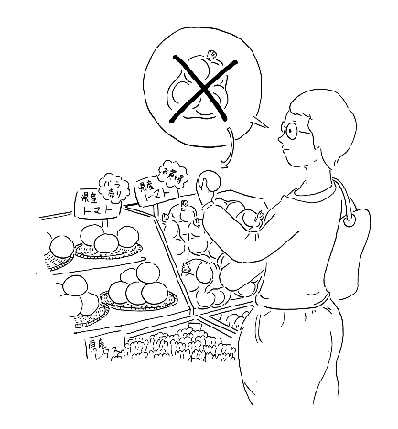
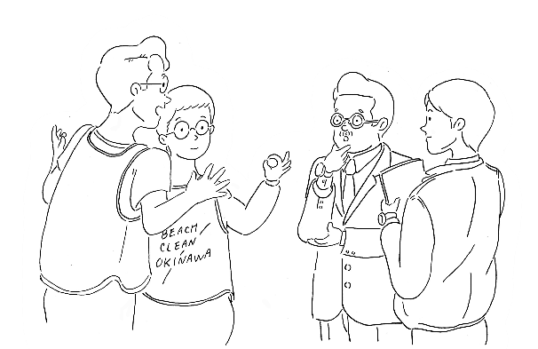
4．海岸漂着物の発生抑制対策・普及啓発 (2)民間企業や団体等の取組
【社会の中でできること】
例えば・・・
■水Do！ネットワーク：https://sui-do.jp/
ペットボトル減量のため、水飲み場や給水設備の普及を目指す。
■mymizu：https://www.mymizu.co/
マイボトルの利用普及のために、無料給水スポットを紹介する地図アプリ。給水パートナーを募集、登録する。世界50ヵ国で給水スポット20万以上。
■ごみゼロナビゲーション：https://www.gomizero.org/
野外イベントにおけるごみ減量を目指し、分別ごみステーションの運営や、屋台へのリユース食器導入と学生ボランティアによる食器の回収洗浄を行う。
■リユース食器ネットワーク：https://www.reuse-network.jp/
リユース食器のレンタルを行う団体のネットワーク。
■祇園祭ごみゼロ大作戦：https://www.gion-gomizero.jp/
来場者50万人の祇園祭における夜店・屋台でリユース食器を20万食分導入、使い捨てごみの減量を行う。
■プラなし生活：https://lessplasticlife.com/
JAMSTECの研究者・中嶋亮太氏らが作る、暮らしの中からプラスチックごみを減量する具体的な方法を提案・発信するサイト。「使い捨てプラスチックを減らす・使わずに生活する75の方法」などの記事がある。
■その他
コーヒーショップにマイタンブラー持参で割引、量り売りのお店を使う、野菜が無包装の直売所に行く・・・
「使い捨て」を減らしていくには、個人の努力には限界がありますが、社会の仕組みや企業の工夫の組み合わせでできることもたくさんあります。
そうした取り組みに協力したり、良い取り組みを発信したしすることも大切です。

Slide 4
4．海岸漂着物の発生抑制対策・普及啓発 (3)【参考】近年の新たな考え方
「使い捨て」が便利なのはなぜでしょう？
それは、パッとごみ箱に捨てるだけで片付くから。
・・・でもそれは、本当に「片付いて」いるのでしょうか？
ごみ箱に入れたごみは、回収日に収集場所に出せば家からは片付きます。
でも、ごみ処理には「その先」があります。誰かがごみを回収し、どこかの処分場へ運び、ごみを焼いたり埋めたり、さらにリサイクル工場へ運んだり。
その手間を、あなたがかけないで済んでいるから、「使い捨ては便利」なのです。
そのためにかかる費用負担は、みなさんの税金です。
そうであれば、最初からごみになる部分が少ない商品や販売方法にしたり、あるいは商品の容器包装や使い終わった製品を回収するしくみを企業や消費者も一緒になって考えていけば、使い捨てごみも、家からごみ出しする回数も、ごみ処理にかかる税金も減らせるかもしれません。
近年では、拡大生産者責任の概念、製品の製造・設計段階において環境配慮型に転換していくなどの考え方が採り入れられています。

Slide 5
4．海岸漂着物の発生抑制対策・普及啓発 (2) 海洋ごみ問題の普及啓発に係る情報-1
■海岸漂着物の問題を知るための情報源
【行政】 国や県の取り組み、調査報告を知りたいとき
環境省：プラスチックを含む海洋ごみ（漂流・漂着・海底ごみ）対策 https://www.env.go.jp/water/marine_litter/index.html
・海岸漂着物処理推進法関係 https://www.env.go.jp/water/marine_litter/law.html
・海洋プラスチックごみ対策アクションプラン https://www.env.go.jp/water/marine_litter/mpl.html
・海洋ごみ実態把握調査 https://www.env.go.jp/water/marine_litter/survey/index.html
・海洋プラスチックごみに関する各種ガイドライン等 https://www.env.go.jp/water/marine_litter/post_118.html
・マイクロプラスチックに関する取組 https://www.env.go.jp/water/post_114.html
・海洋プラスチック汚染対策の国際協力 https://www.env.go.jp/water/post_74.html
・身近に取り組める海洋ごみ対策 https://www.env.go.jp/water/post_71.html
環境省：プラスチック資源循環 https://plastic-circulation.env.go.jp
環境省：Plastic Smart プラスチック・スマート https://plastics-smart.env.go.jp
経済産業省：3R政策 https://www.meti.go.jp/policy/recycle/index.html
沖縄県：海岸漂着物対策 https://www.pref.okinawa.lg.jp/kurashikankyo/kankyo/1004212/index.html

Slide 6
4．海岸漂着物の発生抑制対策・普及啓発 (2) 海洋ごみ問題の普及啓発に係る情報-2
【業界団体】 業界の取り組みや、統計データを知りたいとき
日本プラスチック工業連盟 https://www.jpif.gr.jp
・海洋プラスチック問題 https://www.jpif.gr.jp/environment/ocean/
全日本プラスチック製品工業連合会 https://www.jppf.gr.jp
一般社団法人 日本合成樹脂技術協会 https://www.plastics.or.jp/index.html
公益財団法人 日本容器包装リサイクル協会 https://www.jcpra.or.jp
一般社団法人 プラスチック循環利用協会 https://www.pwmi.or.jp
プラスチック容器包装リサイクル推進協議会 https://www.pprc.gr.jp
PETボトルリサイクル推進協議会 https://www.petbottle-rec.gr.jp
【研究・調査】 専門的な調査研究を知りたいとき
JAMSTEC：海洋生物環境影響研究センター 海洋プラスチック動態研究グループ https://www.jamstec.go.jp/bioenv/j/mplastics/
JAMSTEC：深海デブリデータベース https://www.godac.jamstec.go.jp/dsdebris/j/index.html
東京農工大学・高田秀重研究室：水環境保全学研究室/有機地球科学研究室 http://web.tuat.ac.jp/~gaia/Index.html
九州大学・磯辺篤彦研究室：海洋プラスチック汚染研究 https://odg-riam.jimdofree.com/海洋プラスチック汚染-漂流-漂着ゴミ/
東京大学：FSI海洋プラスチックごみ対策のための研究プロジェクト https://fsi-mp.aori.u-tokyo.ac.jp

Slide 7
4．海岸漂着物の発生抑制対策・普及啓発 (2) 海洋ごみ問題の普及啓発に係る情報-3
【環境団体・その他団体】 環境団体の取り組みやビーチクリーン活動について知りたいとき
黒潮クリーンアップ https://kuroshiocleanup.com
一般社団法人 JEAN https://www.jean.jp
海ごみプラットフォームJAPAN https://www.facebook.com/malipjapan/
日本財団・海と日本PROJECT：CHANGE FOR THE BLUE https://uminohi.jp/umigomi/
BLUE SHIP https://blueshipjapan.com
漂着物学会 https://drift-japan.net
【国際】 世界の海ごみデータ、海外の取り組みや情報を知りたいとき
国連環境計画 UNEP 日本語情報サイト：環境問題 https://ourplanet.jp/category/environment-issues
国連環境計画 UNEP：Plastic Pollution & Marine Litter（英語）
https://www.unep.org/topics/ocean-seas-and-coasts/ecosystem-degradation-pollution/plastic-pollution-marine-litter
アメリカ海洋大気庁 NOAA：Marine Debris Program（英語） https://marinedebris.noaa.gov
アメリカ航空宇宙局 NASA：Garbage Patch Visualization Experiment（英語） https://svs.gsfc.nasa.gov/4375/
Ocean Conservancy：Fighting for Trash Free Seas（英語） https://oceanconservancy.org/trash-free-seas/
5 GYRES（英語） https://www.5gyres.org
Hawaiʻi Wildlife Fund：Marine Debris Removal Project（英語）
https://www.wildhawaii.org/our-work/conservation/marine-debris-removal/
THE OCEAN CLEANUP（英語） https://theoceancleanup.com

Slide 8
5．資料作成の補助等 (1) 教材資料作成時の留意点-1
■「伝える」教材を作るとき
・対象者に合わせた内容と言葉を選ぶ。特に子どもが主な対象の場合は、その
年齢や学年で分かる言葉を使い、その学年及びそれ以上の学年の学習漢字に
はルビを振る。
・パネルやスライドを作る際には、１枚に１トピック、文字情報は短くシンプ
ルに、また文字や図表が読める大きさで大きく表示する。発達障がいや読字
障がいでも読みやすいフォントを使う（ユニバーサルフォント）。
・文字、写真、イラスト、実物標本などを組み合わせて、興味を持てる工夫を
する。色使いには、色覚障がいの見え方に配慮する（カラーユニバーサルデ
ザイン）。
・今起きている環境問題の責任は子どもにはない。環境問題を伝える際は、問
題の深刻さや悲惨さばかりを訴えるのではなく、問題に対して何ができるか、
人々はどんな活動をしているか、という解決策も合わせて示す。

Slide 9
5．資料作成の補助等 (1)教材資料作成時の留意点-2
■「学ぶ」教材を作るとき
・学習は、一方的な話の伝達よりも、対象者が自ら考えたり話し合ったり体を
動かす体験を組み合わせることで、より記憶に残り、理解の質を豊かにふく
らませることができる。そのためには、野外活動、調査、実験、ゲームやク
イズ、ディスカッションなど、多様な手法で学びのプログラムを作る。
・学校で行う場合は、環境学習（総合学習の中で行われることが多い）を、例
えば作文や詩を書く国語、工作や絵画の図工、実験の理科、ごみ処理を調べ
る社会など、他教科と組み合わせたプログラムとして考えることも可能。事
前に教員と相談できるとよい。
・展示による教材を作る場合は、単に読むだけのポスターやパネルの掲示では
なく、クイズを入れたり、めくってみたり、のぞいてみたり、触ってみたり、
といった何らかのアクションを組み合わせた参加型の展示物（ハンズオン展
示）を工夫すると、素通りされる展示物にならずに済む。

Slide 10
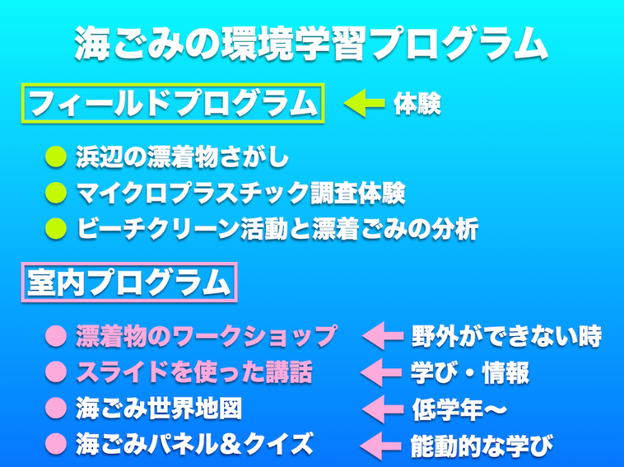
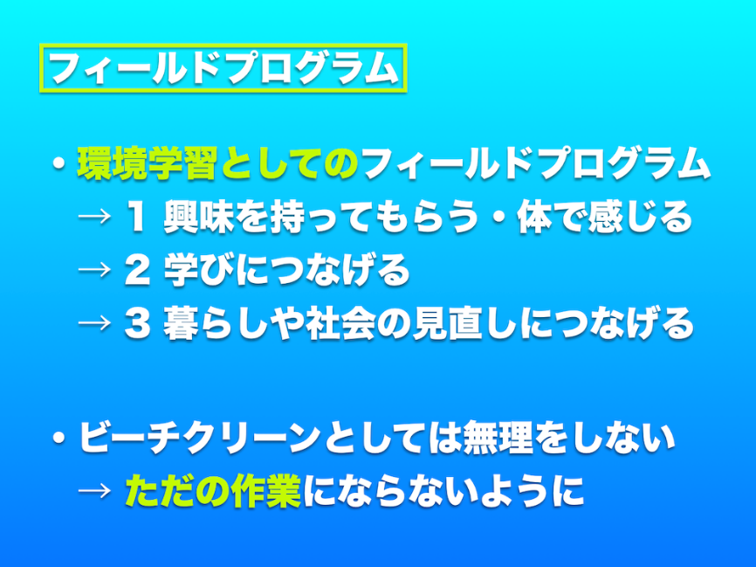
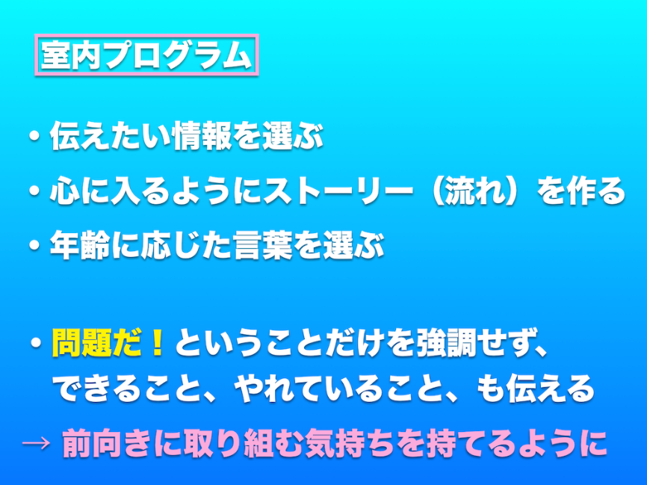
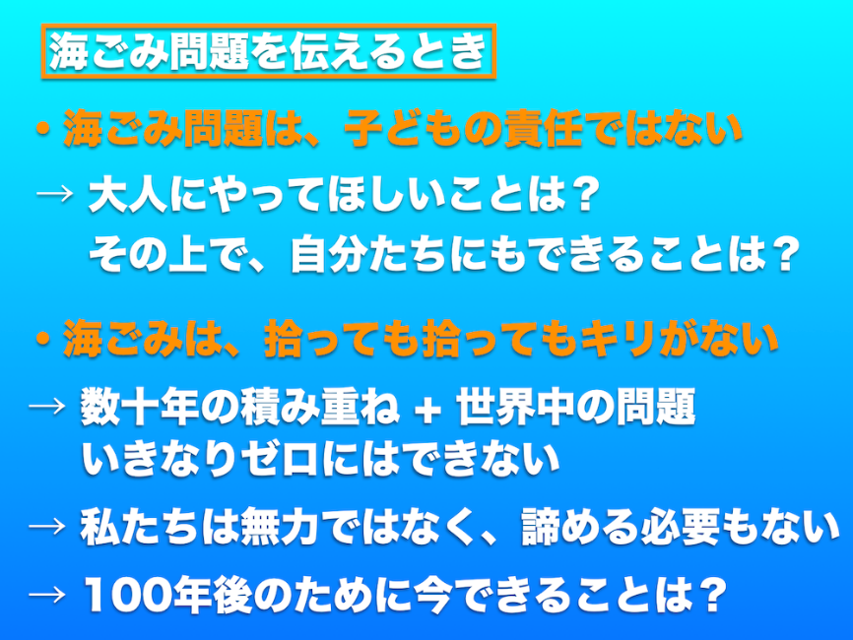
5．資料作成の補助等 (1)教材資料作成時の留意点-3
■環境学習を組み立てる考え方の例（2024.2.3 海ごみゆんたく！北部編：しかたに自然案内の発表より）

Slide 11
5．資料作成の補助等 (2)教材資料作成に活用できる素材等
■環境省：海洋ごみ教材
https://www.env.go.jp/water/marirne_litter/post_41.html
■沖縄県：海岸漂着物等の発生抑制に係る普及啓発教材
https://www.pref.okinawa.jp/kurashikankyo/kankyo/1004212/1022383/1022384/1022385/1004217.html
・海ごみ15：海の漂着ごみを学ぶ15の話
・どこから来るわけ？海のゴミ
・自分でやってみる？ビーチクリーン活動
・HOW TO ビーチクリーン
・海岸清掃マニュアル（住民活動編）
・沖縄の海岸ごみはどこからくるの？
■沖縄県（2021）：海ごみ環境教育のためのイラスト素材集
https://kuroshiocleanup.com/service/educational_material_collection/
■しかたに自然案内（2021）：海ごみポスター＆クイズ
https://kuroshiocleanup.com/service/umigomi2021/
■フリーイラスト：イラストAC、いやすとや など（海ごみ、プラスチック、ビーチクリーン などで検索）

